Slide 1


Smart Farming

Slide 2

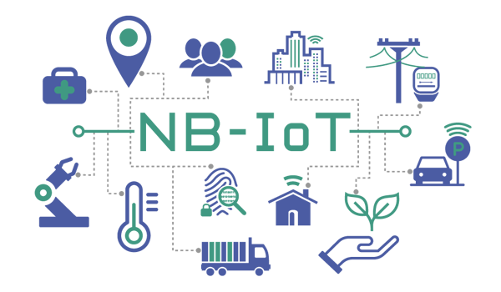
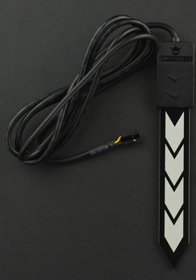
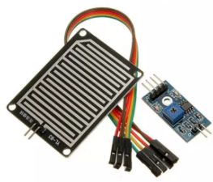
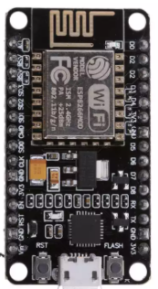
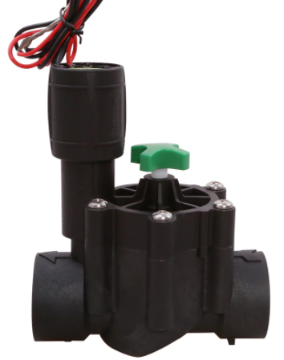
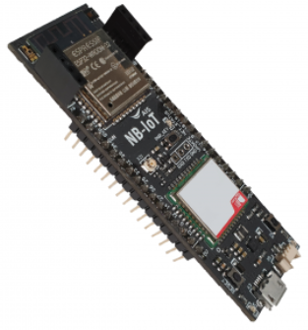
Prototype
Model
Performance
Sensor
Main controller
NB-Iot board : รับส่งข้อมูลผ่านเครื่อข่ายมือถือ
Universal Valve driver : ระบบสั่งงานวาวล์ได้หลายชนิด
Solenoid valve : วาวล์แบบขดลวดแม่เหล็ก
Capacitive soil moisture sensor (ควบคุมความชื้น)
และ Rain drop Sensor (ตรวจสอบการทำงานของวาวล์)
ส่วนประกอบ
การรับส่งสัญญาณ
Wifi
Wifi, MQTT
ไฟเลี้ยง Sensor
5 V DC via USB or 2 wire
220 V AC for Valve
การแสดงผล
Web Application
Web Application
2

Slide 3

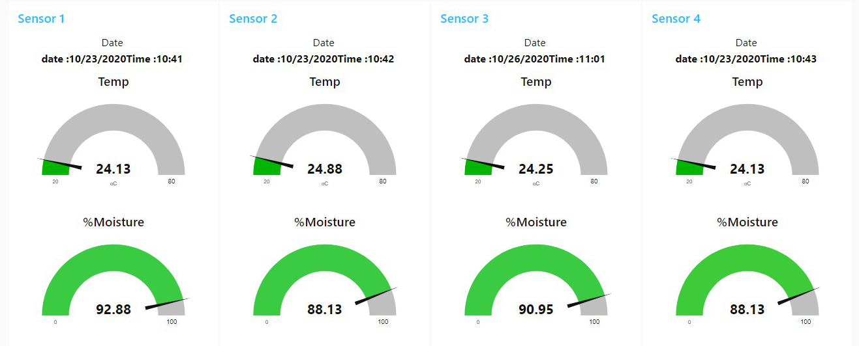
Connectivity
Moisture
MQTT
Rain drop
Sensor 2
NB-IOT
(Gateway)
Internet
Web Application
Future sensor (light, ion)
Valve
WiFi
Internet

Slide 4
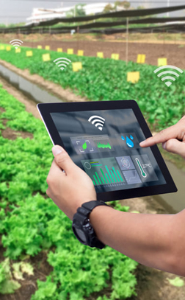
Product Features
2 mode semi/full automatic
สามารถเลือกรูปแบบการทำงานได้ทั้งแบบตรวจสอบสั่งงานเองโดยผู้ใช้ หรือทำงานควบคุมความชื้นอัตโนมัติ ช่วยประหยัดน้ำและแรงงาน
ระบบตรวจสอบการทำงาน
ตรวจสอบความผิดปกติของระบบเองเช่น เซนเซอร์ไม่ทำงาน น้ำไม่ไหลเวลาสั่งเปิดวาวล์ และเตือนไปยังผู้ใช้งาน
ควบคุมสั่งงานผ่านเวปไซต์
สั่งงานแบบรวมศูนย์สามารถใช้มือถือหรือคอมพิวเตอร์ได้โดยไม่ต้องลงโปรแกรมสะดวกต่อการใช้งาน

Slide 5
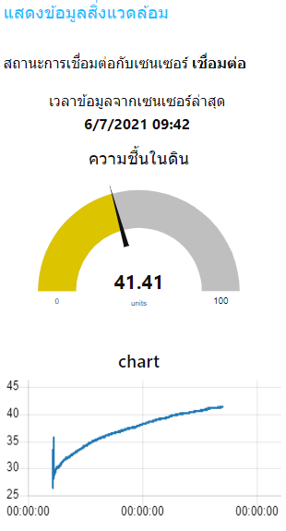
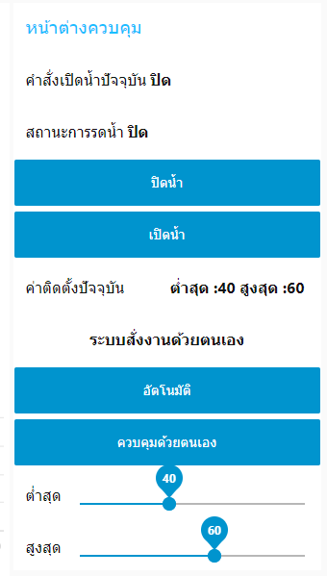
Web application (prototype version)
- แสดงค่าความชื้นในดินแบบ realtime
พร้อมระบุเวลาล่าสุด
- แสดงกราฟต่อเนื่องสามวันย้อนหลัง
- แสดงสถานะการเชื่อมต่อระบบ
- สามารถสลับโหมดได้เอง (auto/manual)
- แสดงการทำงานของการให้น้ำจริงผ่านทางเซนเซอร์
- มีระบบการตรวจสอบความถูกต้องของการทำงานพร้อมการ
แจ้งเตือนรวมถึงตัดการให้น้ำอัตโนมัติ

